Slide 1
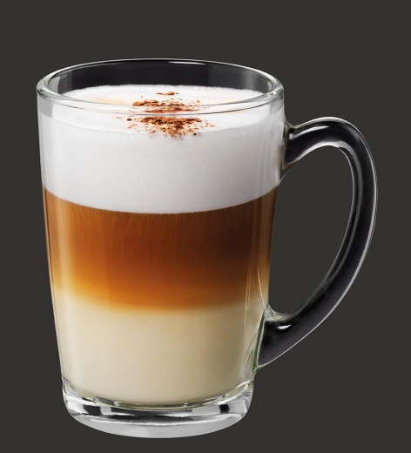
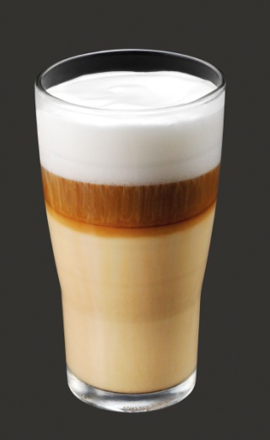
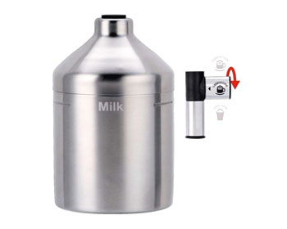
KRUPS XS6000 Auto - Cappuccino
Pro snadno přípravu cappuccina nebo latté s bohatou mléčnou pěnou jako v kavárně
Nerezová nádoba s pěničem mléka
2 typy mléčné pěny – přepínač pro latté / cappuccino
Snadné připojení na trysku plnoautomatu KRUPS
Nádobu s mlékem lze před dalším použitím uchovávat v ledničce
Jednoduše rozebíratelná na pro snadné čištění
Vyrobena z odolných nezávadných materiálů pro dlouhodobé používání

